Slide 1

Hygiendagarna 2022
Före, under och nuläge med covid-19
2022-04-26

Slide 2
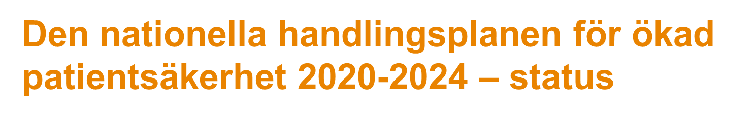


Slide 3


Före: Handlingsplan för att möta utmaningarna och stärka patientsäkerheten
2018: Regeringen ger i uppdrag till Socialstyrelsen att ta fram Sveriges första nationella handlingsplan för ökad patientsäkerhet.
Klar januari 2020.
2020: Regeringen ger i uppdrag till Socialstyrelsen att samordna och stödja genomförandet
av den nationella handlingsplanen.
Uppdragen sträcker sig till och med 2024.

Slide 4
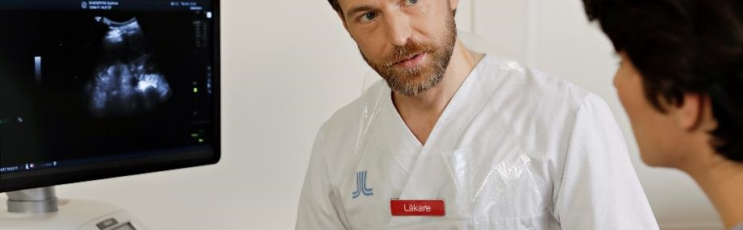
Behov av nationell kraftsamling för att stärka patientsäkerheten
Mellan 93 000 och 98 000 patienter per år får vårdskador av varierande grad och för närmare 50 000 patienter innebär det en förlängd sjukhusvistelse.
2 000 - 2 600 patienter får bestående men
vid drygt 1 200 dödsfall bedöms vårdskadan ha varit en bidragande orsak till att patienten avled.
VRI vanligaste vårdskadan
SKR: Markörbaserad journalgranskning 2019, gäller somatisk vård av vuxna vid akutsjukhus

Slide 5
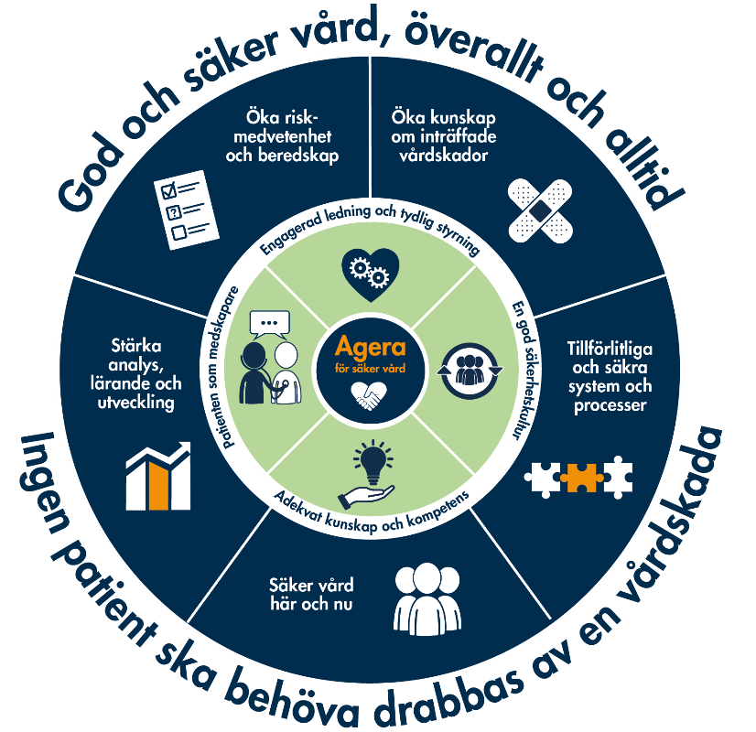
Nationell handlingsplan för ökad patientsäkerhet
Ska bidra till att förebygga att patienter drabbas av vårdskador
Ska stärka huvudmännens patientsäkerhets-arbete så att säkerheten ökar på alla nivåer inom hälso- och sjukvården
Ska bidra till att utveckla och samordna patientsäkerhetsarbetet i landet
Innehåller övergripande mål, grundläggande förutsättningar, fokusområden, nationella åtgärder och en plan för uppföljning
Vänder sig till beslutsfattare

Slide 6

För att arbeta mot visionen och det övergripande målet lyfts fyra grundläggande förutsättningar fram.
Engagerad ledning och tydlig styrning
En god säkerhetskultur
Adekvat kunskap och kompetens
Patienten som medskapare

Slide 7
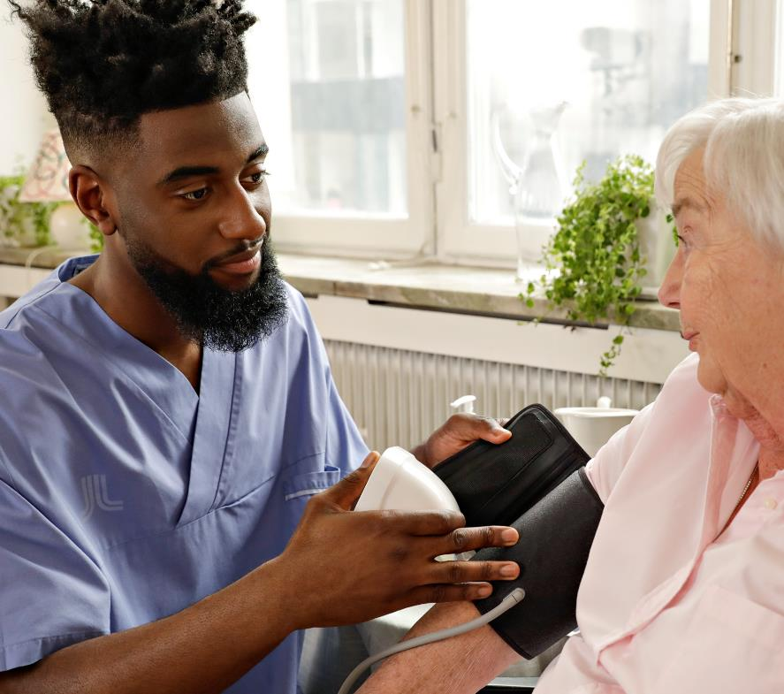
Handlingsplanen innehåller fem prioriterade fokusområden
Ökad kunskap om inträffade vårdskador
Tillförlitliga och säkra system och processer
Säker vård här och nu
Stärka analys, lärande och utveckling
Öka riskmedvetenhet och beredskap

Slide 8
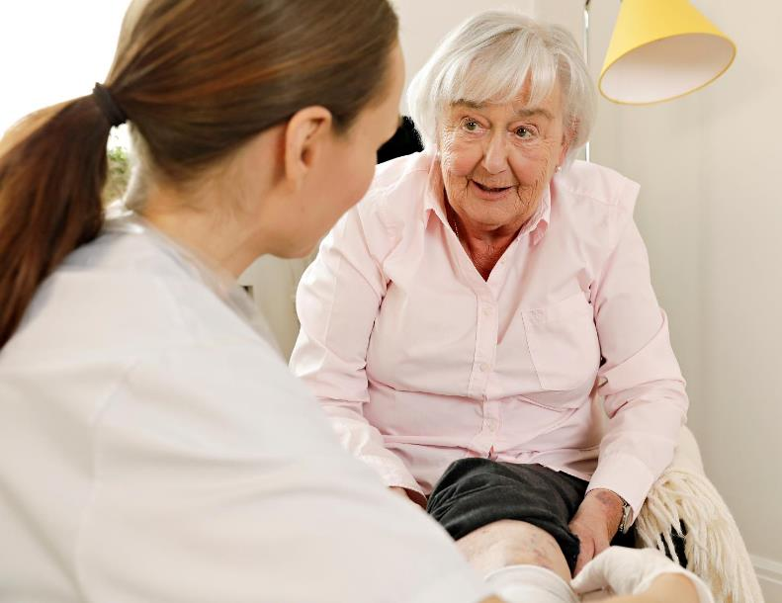
Handlingsplanen - stärka regioners och kommuners systematiska patientsäkerhetsarbete
Syftet med själva handlingsplanen är att
påverka så att säkerheten på alla nivåer i hälso- och sjukvården utvecklas.
Den ska stärka regioners och kommuners patientsäkerhetsarbete som genom egna handlingsplaner tar fram principer, prioriteringar och mål och genomför insatser för ökad patientsäkerhet

Slide 9

Så hur blev det under pandemin?
Enkät om regionala handlingsplaner

Slide 10
Genomförande av enkäten
Bilaga
Enkäten skickades till samtliga regioner i landet, till registrator med vidarebefordran till hälso- och sjukvårdsdirektören
Motsvarande enkät skickades samtidigt till samtliga kommuner
Svarstiden var 2021-12-14 t.o.m. 2022-01-21

Slide 11
17 av regionerna har behandlat den nationella handlingsplanen vid möte i regionledningen
Har den nationella handlingsplanen för ökad patientsäkerhet behandlats vid möte i regionledningen?
n = 21 regioner

Slide 12
11 regioner har en handlingsplan för patientsäkerhet och ytterligare 7 har beslut att ta fram en
Finns det en regionövergripande handlingsplan för patientsäkerhet för regionens hälso- och sjukvårdsverksamhet?
Kommentar för regioner som svarat Nej:
2 regioner har pågående arbete med att ta fram en handlingsplan
Den 3:e regionen ska anpassa det regionala styrdokumentet till den nationella handlingsplanen
n = 21 regioner

Slide 13
Regionernas arbete med handlingsplaner för patientsäkerhet
11
Regioner med en handlingsplan
Har regionens handlingsplan tagits fram med utgångspunkt från den nationella handlingsplanen för ökad patientsäkerhet?
Har regionen samarbetat med en eller flera kommuner i framtagandet av handlingsplanen?
Alla
7
Regioner med beslut att ta fram en handlingsplan
Tas denna handlingsplan fram med utgångspunkt från den nationella handlingsplanen för ökad patientsäkerhet?
Pågår arbete i regionen med att ta fram en handlingsplan för patientsäkerhet?
Ja
3
Regioner som inte har en handlingsplan
Har regionen något annat styrdokument för patientsäkerhet som motsvarar innehållet i en handlingsplan?
Har detta styrdokument tagits fram med utgångspunkt från den nationella handlingsplanen för ökad patientsäkerhet?
Ja
*
* I två av regionerna pågår arbete med att ta fram en handlingsplan utifrån den nationella men beslut om handlingsplan har inte fattats. I den tredje regionen ska styrdokumentet inspireras av och anpassas till den nationella handlingsplanen
Notes:
Många regioner har nationella som förebild
Nästan ingen samarbetar med kommuner

Slide 14

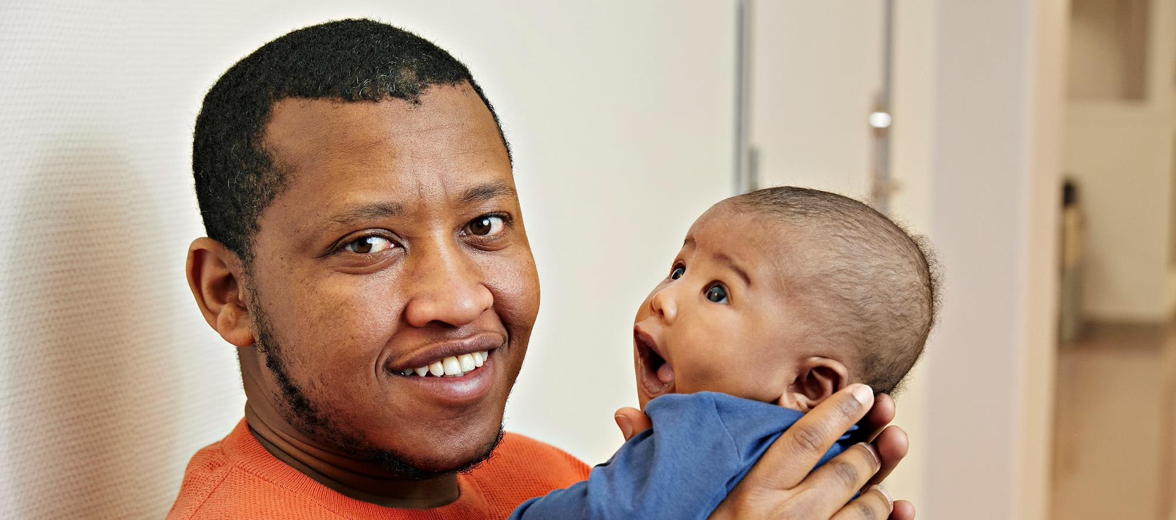
Socialstyrelsen i ny roll

Slide 15
Socialstyrelsen under pandemin
Den situation som uppstod på grund av coronaviruset våren 2020 var extraordinär och fortsätter att vara det globalt
Den roll och de uppdrag som Socialstyrelsen kom att få i pandemin har varit betydligt mer operativ och mer omfattande än den roll vi normalt har
Aldrig tidigare har vi fått så många regeringsuppdrag som gått ut på att hantera en specifik kris, och vår roll har vidgats avsevärt efter hand

Slide 16
Socialstyrelsen under pandemin
En särskild organisation bildades dit drygt 60 medarbetare prioriterades om för att på heltid förstärka den
Till det kommer ytterligare medarbetare som i sina ordinarie roller stöttat den särskilda organisationen med expertis och uppgifter
Behovet av andra kompetenser än de som finns inom Socialstyrelsens egen organisation. Som mest var nästan 70 externa experter stationerade i Socialstyrelsens lokaler.

Slide 17
Socialstyrelsen under pandemin
Kunskapsstödjande uppgifter: ta fram riktlinjer och andra kunskapsstöd samt göra olika utredningar, utbildningar och uppföljningar
Operativa uppgifter: Detta kom att ta stora resurser i anspråk och på många sätt dominera verksamheten. Ex:
- stötta regioner och kommuner med att förstärka sin beredskap
- säkra tillgången till olika typer av utrustning
- stödja koordineringen av tillgängliga vårdplatser

Slide 18
Socialstyrelsen nya läge (några exempel)
Vi har fördelat 11,3 miljarder kronor 2021 (jämfört med 10,0 miljarder 2020) till kommuner och regioner för kostnader för extra personal, övertidsersättning, skyddsutrustning, informationsinsatser och anpassning av lokaler
Med Försvarsmakten: Fältsjukhus och transporter
Mycket hög belastning på kommunikation (allmänhet och profession). Exempel 2020: Socialstyrelsens juridiska upplysningstjänst får cirka 1 800 frågor
En helt ny publik databas togs fram med statistik om covid-19. Veckovis uppdatering.

Slide 19
Socialstyrelsen följde även läget i stort (exempel)
faktablad och kunskapsstöd som beskriver hur covid-19 har påverkat bland annat köer, väntetider, läkemedelsanvändning och besök
• screeningverksamhet inom cancer
• läkemedelsförskrivning
• äldreomsorg
• tandvård
• stroke- och hjärtsjukvård
• psykiatriska tillstånd och förskrivningen av psykofarmaka
• besöksmönster inom akutpsykiatri
• besöksmönster inom somatiska akutvård
• ekonomiskt bistånd

Slide 20
Socialstyrelsen under pandemin – utbildningar
Det första utbildningspaketet togs fram av Karolinska Institutet på beställning av Socialstyrelsen.
Paketet består av e-utbildningar om de viktigaste principerna och utmaningarna i arbetet att förhindra spridning av covid-19. Under 2020 gick cirka 210 000 personer utbildningarna.
Många andra utbildningar efter det, bland annat: Webbutbildning om basala hygienrutiner i vård och omsorg som publicerades i december 2020. Under 2021 gick cirka 50 000 personer den.

Slide 21
Nuläge: Förslag till föreskrifter och allmänna råd om smittförebyggande åtgärder i vissa verksamheter enligt SoL och LSS

Slide 22
Förslag till föreskrifter och allmänna råd
De verksamheter som omfattas av förslaget är
- Hemtjänst i ordinärt boenden enligt SoL
- Särskilda boenden för äldre enligt SoL
- Bostad med särskild service för vuxna enligt SoL
- Bostad med särskild service enligt LSS för barn eller ungdomar
- Bostad med särskild service enligt LSS för vuxna
Dvs. samma verksamheter som idag – när det gäller SoL/LSS – omfattas av de befintliga föreskrifterna om basal hygien i vård och omsorg.

Slide 23
Förslag till föreskrifter och allmänna råd
Kortfattat kan man säga att föreskriften vill ställa krav på att de berörda verksamheterna
- har tydliga rutiner för att förebygga och förhindra smitta och smittspridning i verksamheten,
- att de gör riskanalyser i syfte att förebygga och förhindra smitta och smittspridning, och
- att de erbjuder personalen utbildning i basala hygienrutiner och i hur man i den aktuella verksamheten förebygger och förhindrar smitta och smittspridning.

Slide 24
Förslag till föreskrifter och allmänna råd
Remissperioden är över
Föreskrifterna kommer inte beslutas förrän tidigast i juni
Isf träder de ikraft under hösten 2022 – om allt går som planerat
Det är alltjämt är ett förslag och inte beslutat ännu/ej trätt ikraft

Slide 26
Socialstyrelsen har gjort en uppföljning av kommunernas och regionernas arbete med lokala handlingsplaner för patientsäkerhet och i vilken utsträckning de använder de verktyg som tagits fram för att implementera handlingsplanen.
Resultatet visar att av 230 kommuner som svarade hade 145 kommuner inte någon handlingsplan. Enbart 29 kommuner hade en handlingsplan för patientsäkerhet och därutöver hade 56 kommuner ett beslut att ta fram en handlingsplan. Majoriteten av dessa kommuner svarade att de hade utgått från den nationella handlingsplanen för patientsäkerhet i sitt arbete.

Slide 27
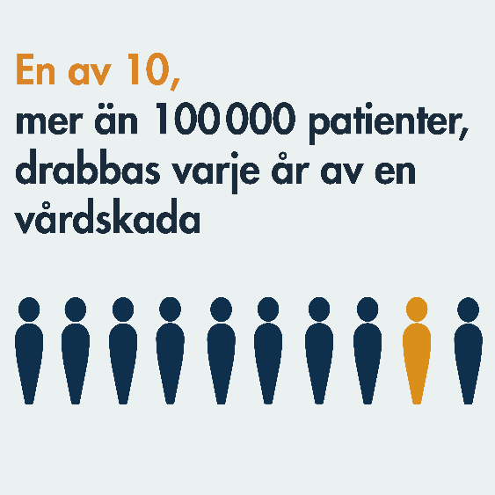
Brister i patientsäkerheten leder till stort lidande och ökade kostnader
Risken att drabbas av en vårdskada är mer än 60% högre om patienten vårdas på utlokaliserad plats.
Äldre löper högre risk för att drabbas.
Patienter som får en vårdskada har en vårdtid som är mer än dubbelt så lång jämfört med patienter som inte har drabbats.
Den ökade vårdtiden för patienter med vårdskador innebär kostnader på mer än 8 miljarder kronor varje år

